Slide 1
102동 205호 기타공사 작업의뢰서
2025. 02. 04
유앤미시스템

Slide 2
102동 205호 기타공사 작업의뢰서
1. 공 사 명 : 102동 205호 기타공사 작업의뢰
2. 공사요청일 : 2025년 02월 04일
3. 공사의뢰자 : 유앤미시스템 남해원 소장
4. 완료요청일 : 년 월 일
5. 입주예정일 : 년 월 일
6. 공 사 내 용 : 거실화장실 욕조 배수관 교체, 주방 씽크대 가스렌지장(좌측, 우측) 옆판 교체,
방충망-3개(거실우측방, 주방우측방, 뒤베란다)교체, 문끌림-2개(거실우측방문, 거실화장실문),
주방 우측방(입구측) 걸레받이 파손(2개소) 보수 또는 교체, 보수 공사 요함.
상기 공사에 대한 공사요청을 에스앤아이 코퍼레이션에게 요청 드리오니 기타공사를 완료해 주실 것을 요청 드립니다.
의 뢰 사 진

Slide 3
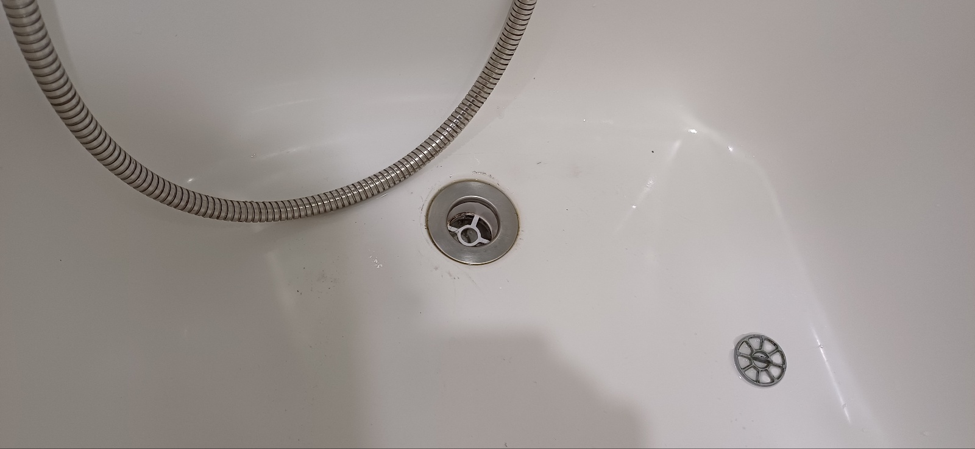
거실화장실 욕조 배수관 교체

Slide 4
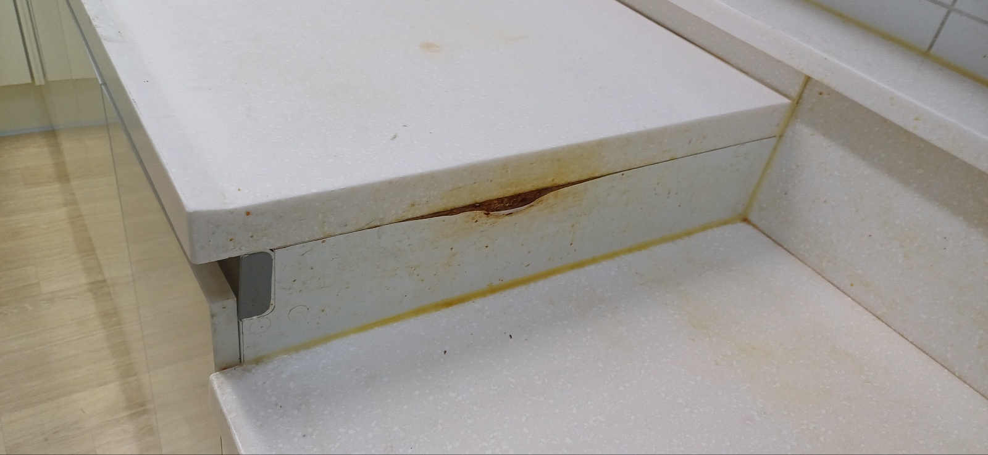
주방 씽크대 가스렌지장(좌측, 우측) 옆판 교체

Slide 5
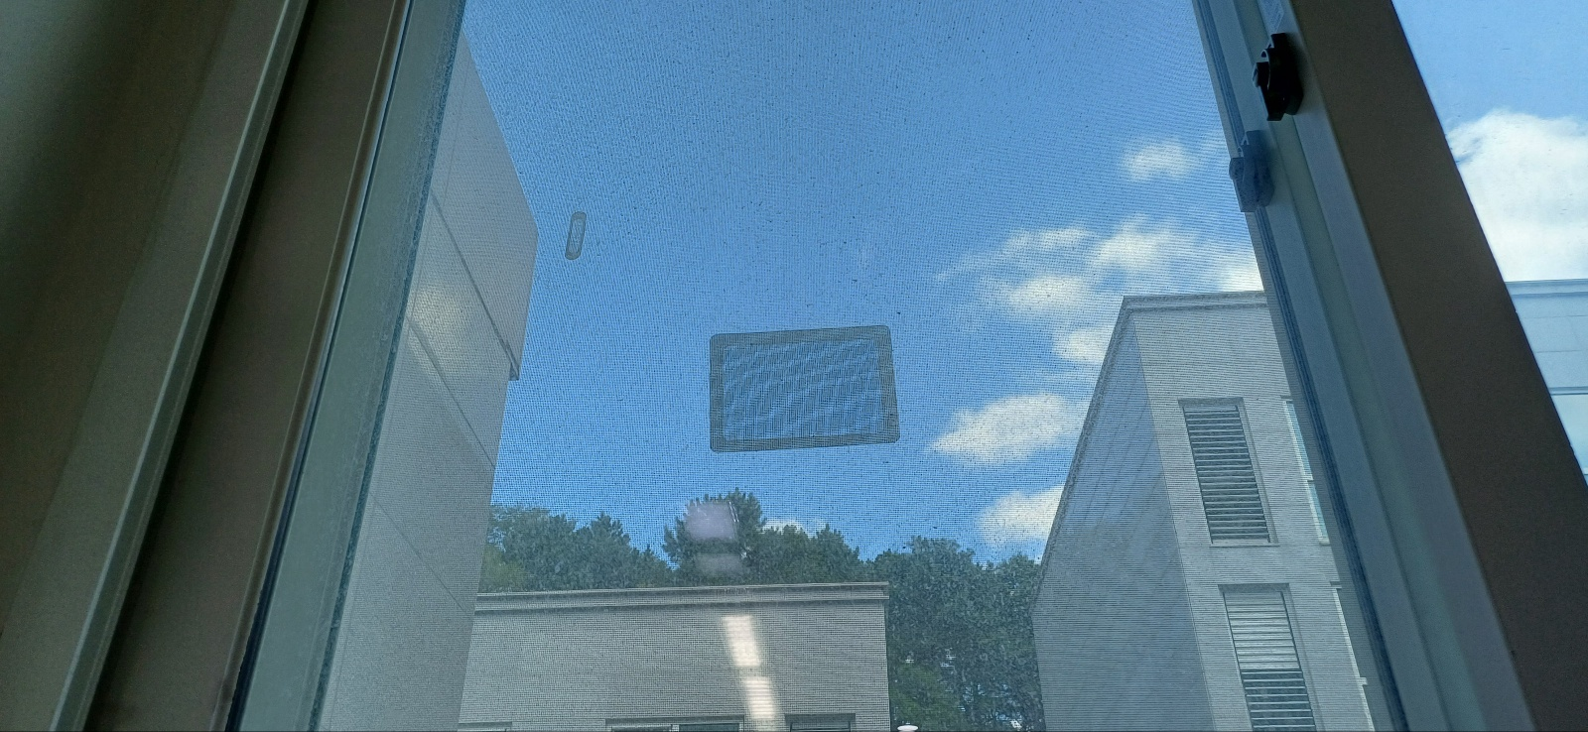
방충망-3개(거실우측방, 주방우측방, 뒤베란다)교체

Slide 6
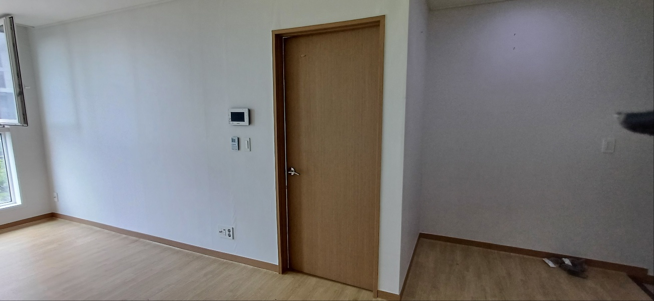
문끌림-2개(거실우측방문, 거실화장실문)

Slide 7
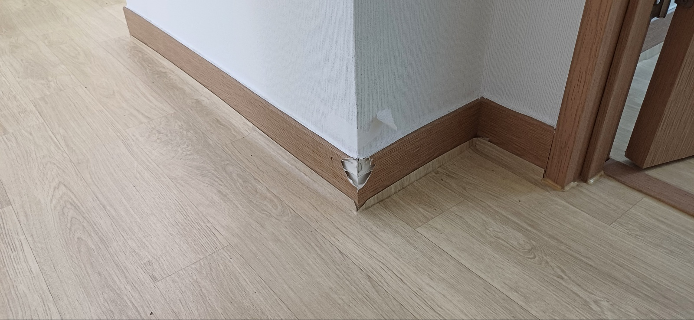
주방 우측방(입구측) 걸레받이 파손(2개소) 보수 또는 교체

